Slide 1





TIẾNG VIỆT

Slide 2
Yêu cầu cần đạt
- Nhận biết cách viết được bản tin.
Thực hành viết bản tin.
Đọc mở rộng theo yêu cầu
- Phát triển năng lực ngôn ngữ.

Slide 3


Slide 4
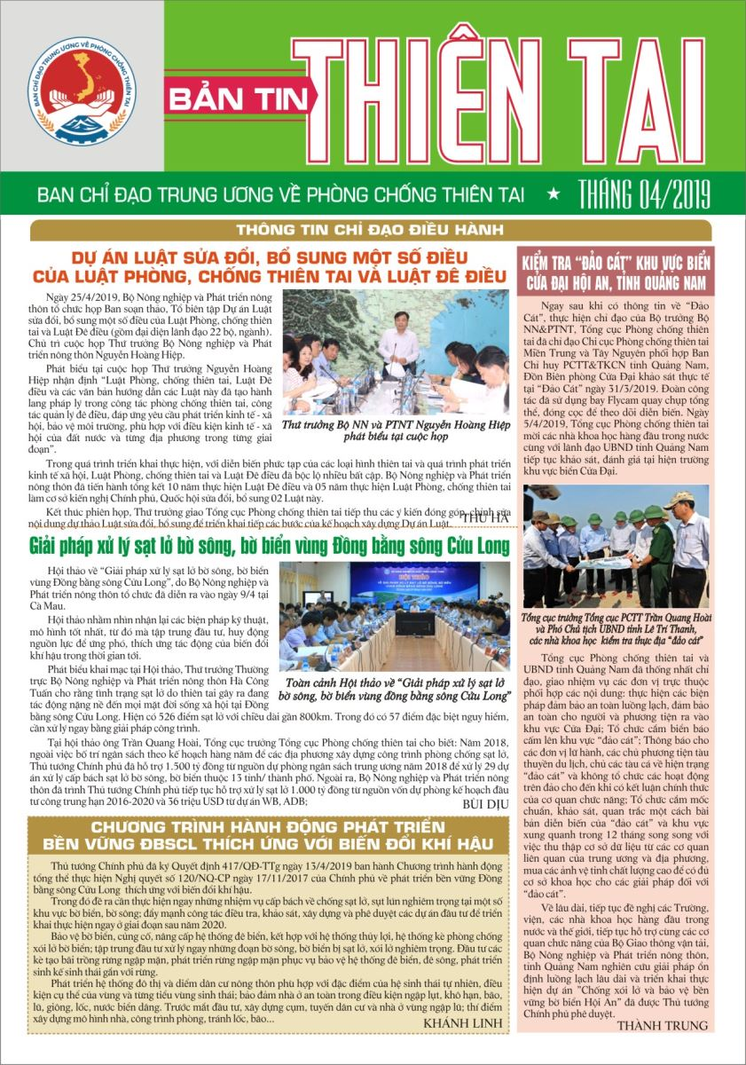
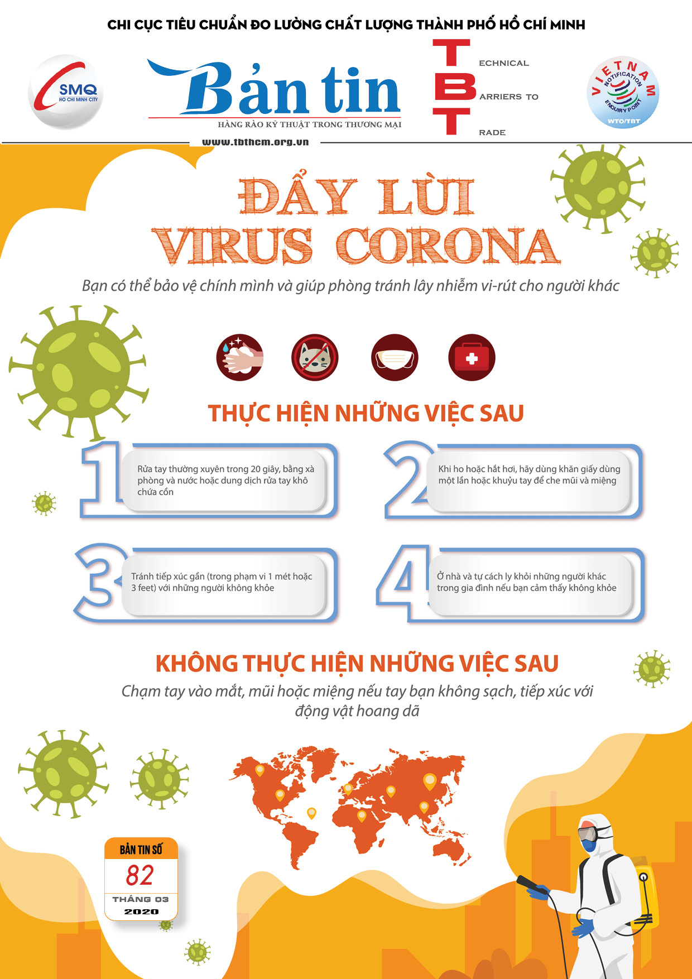
Theo em đây là gì?
Đây là bản tin

Slide 5


Slide 6

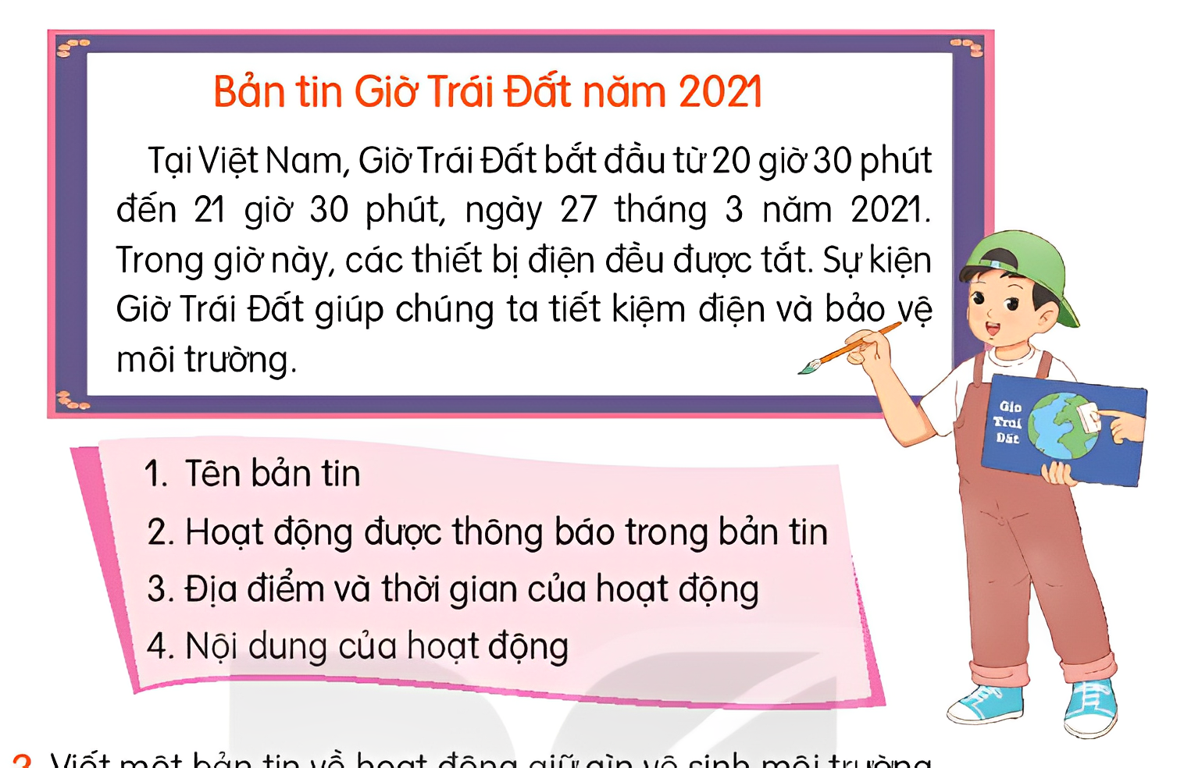
Đọc bản tin sau và tìm thông tin ứng với các mục tiêu nêu bên dưới.

Slide 7
Hoạt động
Tên bản tin
Thời gian, địa điểm
Nội dung

Slide 8


Slide 9



Viết một bản tin về hoạt động giữ gìn vệ sinh môi trường

Slide 10
Viết một bản tin về hoạt động giữ gìn vệ sinh môi trường
Bản tin phát động phong trào
“Làm sạch đường làng ngõ xóm”
Chủ nhật, phong trào “Làm sạch đường làng ngõ xóm” bắt đầu từ 9 giờ đến 11 giờ, ngày 22 tháng 4 năm 2022. Mỗi hộ gia đình sẽ tiến hành dọn dẹp khu vực đường, ngõ trước cổng nhà mình. Hưởng ứng phong trào “Làm sạch đường làng ngõ xóm” giúp bảo vệ khu phố luôn sạch sẽ, góp phần bảo vệ môi trường.

Slide 11
Bản tin phong trào thi đua giữ gìn vệ sinh trường lớp
Mỗi ngày, phong trào thi đua giữ gìn vệ sinh trường lớp đều diễn ra. Ngoài việc quét dọn lớp học, sắp xếp bàn ghế, vào mỗi tuần các bạn học sinh còn thay phiên quét dọn ở sân trường. Vì thế sân trường, lớp học luôn sạch sẽ thoáng mát. Bên cạnh đó, các bạn còn phân công chăm sóc, tưới nước cho các cây xanh, bồn hoa gần lớp học. Ngoài ra, các bạn còn được phụ trách thêm chăm sóc những cây con mới trồng để lấp đầy mảng xanh sân trường. Phong trào này được các bạn hưởng ứng rất tích cực, và đó là cách để mỗi ngày đến trường với mỗi một học sinh là một ngày vui vẻ và đầy ý nghĩa.

Slide 12


Trao đổi bản tin em viết với bạn, bổ sung ý (nếu cần)

Slide 13

TIẾNG VIỆT

Slide 14
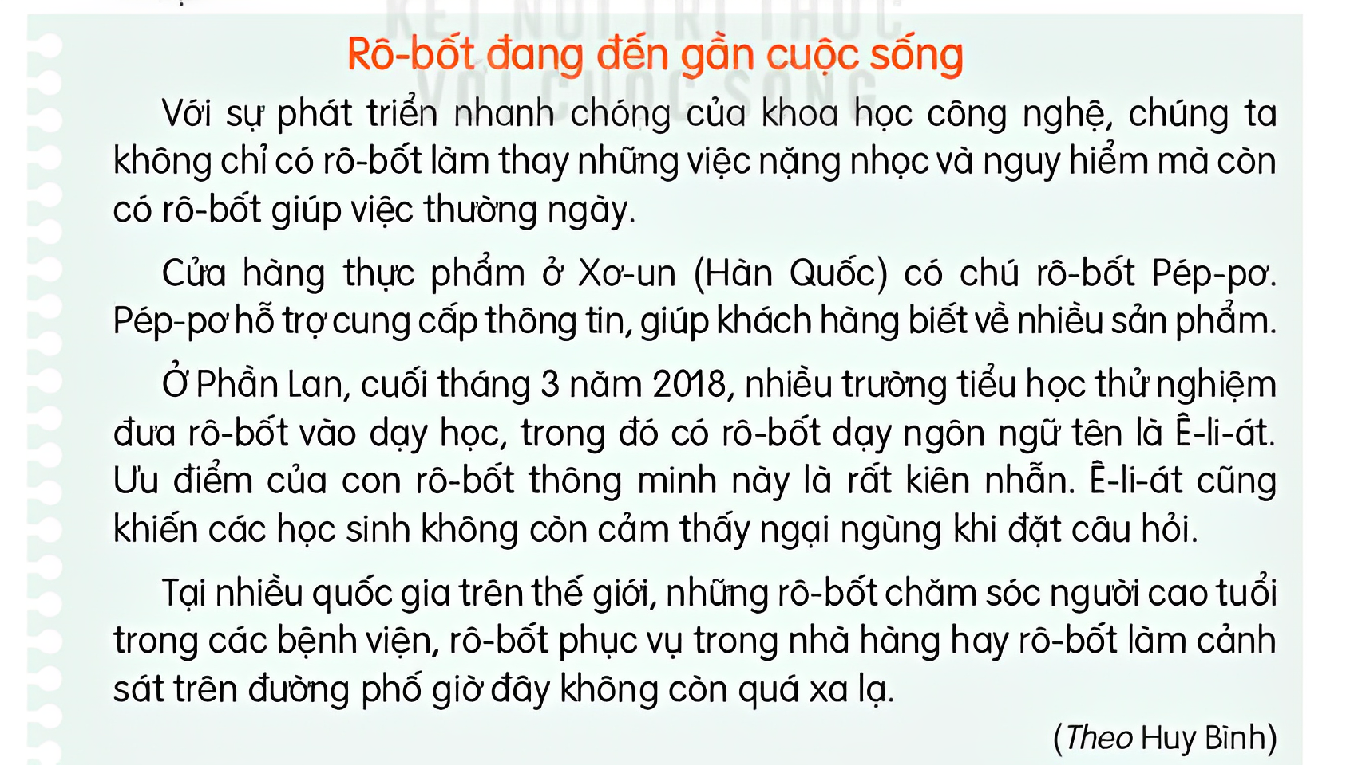
Tìm đọc bài văn, bài thơ về đồ vật thông minh giúp con người trong công việc.

Slide 15


Slide 16

Tìm đọc bài văn, bài thơ về đồ vật thông minh giúp con người trong công việc.
Chuẩn bị bài tiếp theo

